Slide 1
Heimat Mostviertel
Deutsch & Wertekurse
fuer Asylwerber*innen
im Raum Scheibbs
Notes:
1

Slide 2
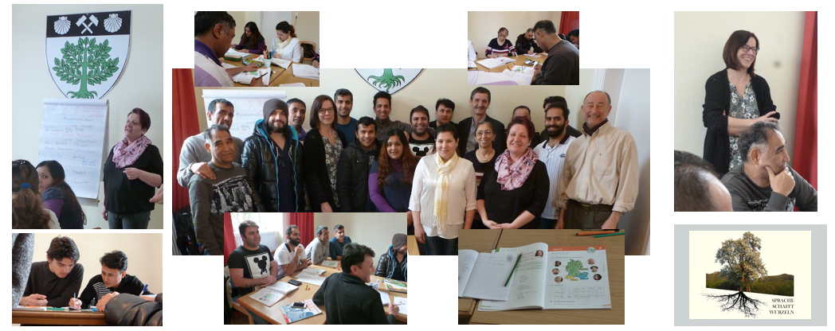
Heimat Mostviertel – Deutschkurse A0/A1 (Maerz-September 2019)
2
Notes:
2

Slide 3
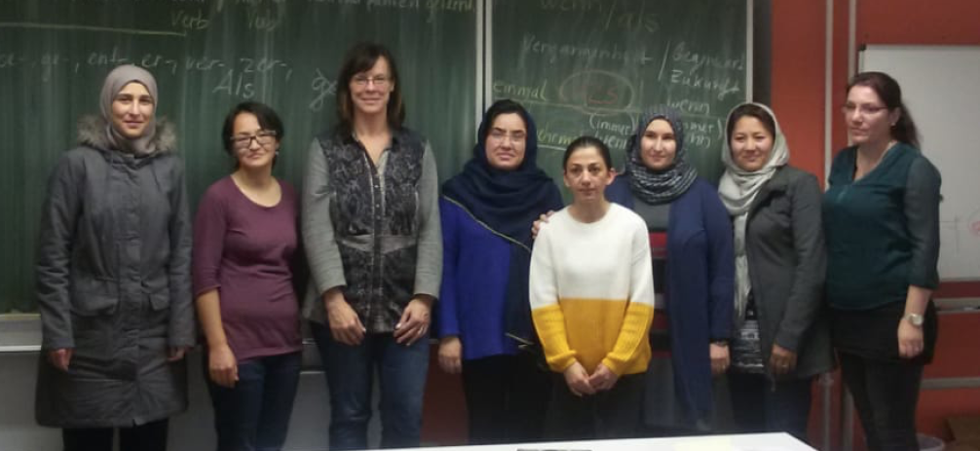
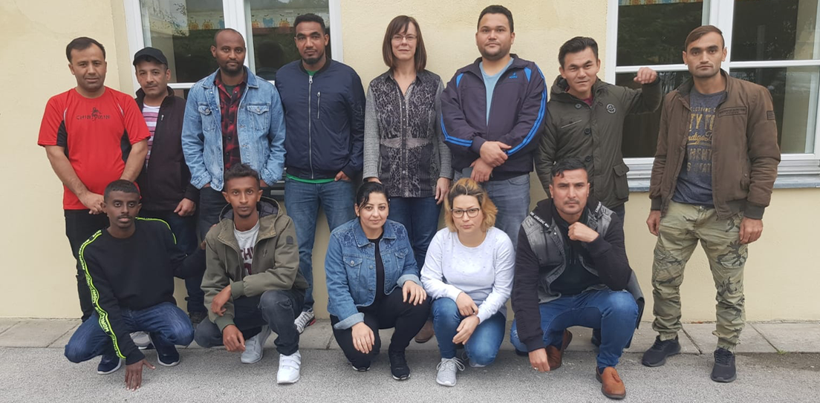
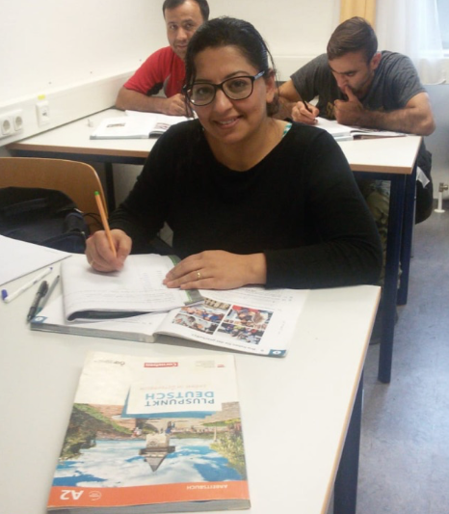
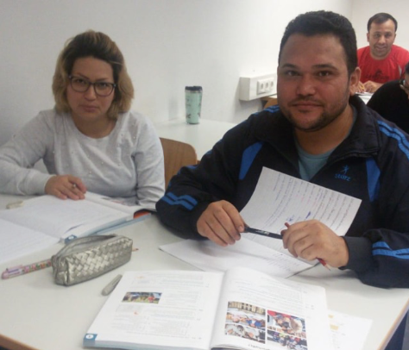
Heimat Mostviertel – Deutschkurse A2/B1 (Oktober-Dezember 2019)
3
Notes:
3

Slide 4
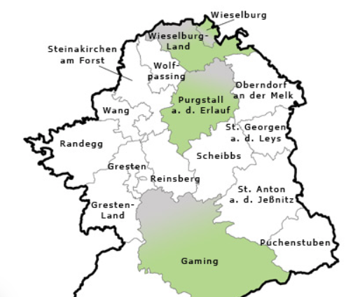
Heimat Mostviertel – Herkunftsgemeinden der Kursteilnehmer*innen
Start in Puchenstuben
Fortsetzung in Scheibbs
50 Teilnehmer*innen aus
insgesamt 12 Gemeinden
(Maerz-Dezember 2019)
Puchenstuben und Mitterbach nicht durchgaengig besucht
Texing
Frankenfels
Mitterbach
4
Notes:
4

Slide 5
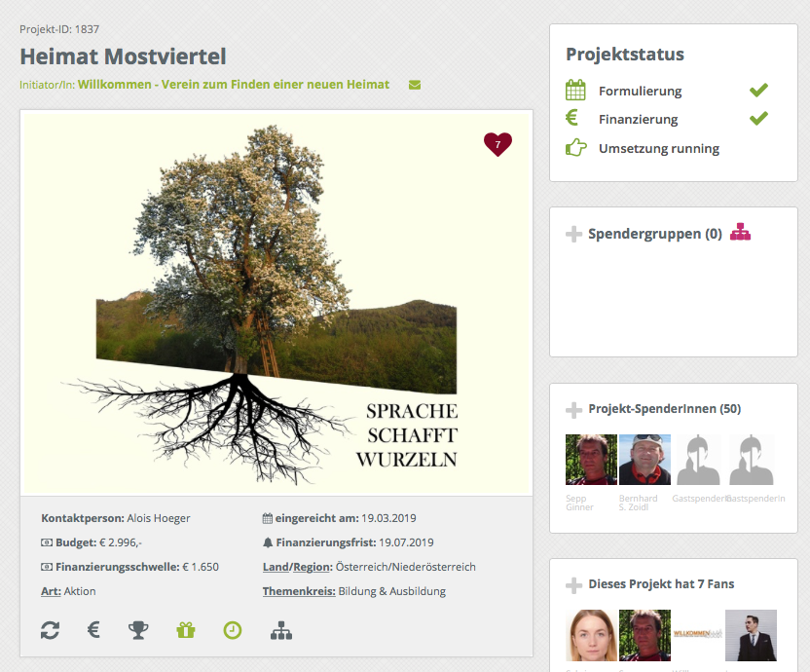
Heimat Mostviertel - Respekt.net
Crowdfunding ueber die Plattform von Respekt.net
Projektdauer 4 Monate
70 Spender*innen
5.500 EURO Spendenvolumen
5
Notes:
5

Slide 6
Heimat Mostviertel – Benefizfussballmatch Scheibbs
200 Zuschauer
Ankick Bezirkshautpmann Mag. Johann Seper
Pokalspende Dr. Christian Konrad
Pokalueberreichung Bgm. Franz Aigner, Alt-Bgm. Christine Duenwald
Spenden 2.000 Euro
6
Notes:
6

